Slide 1
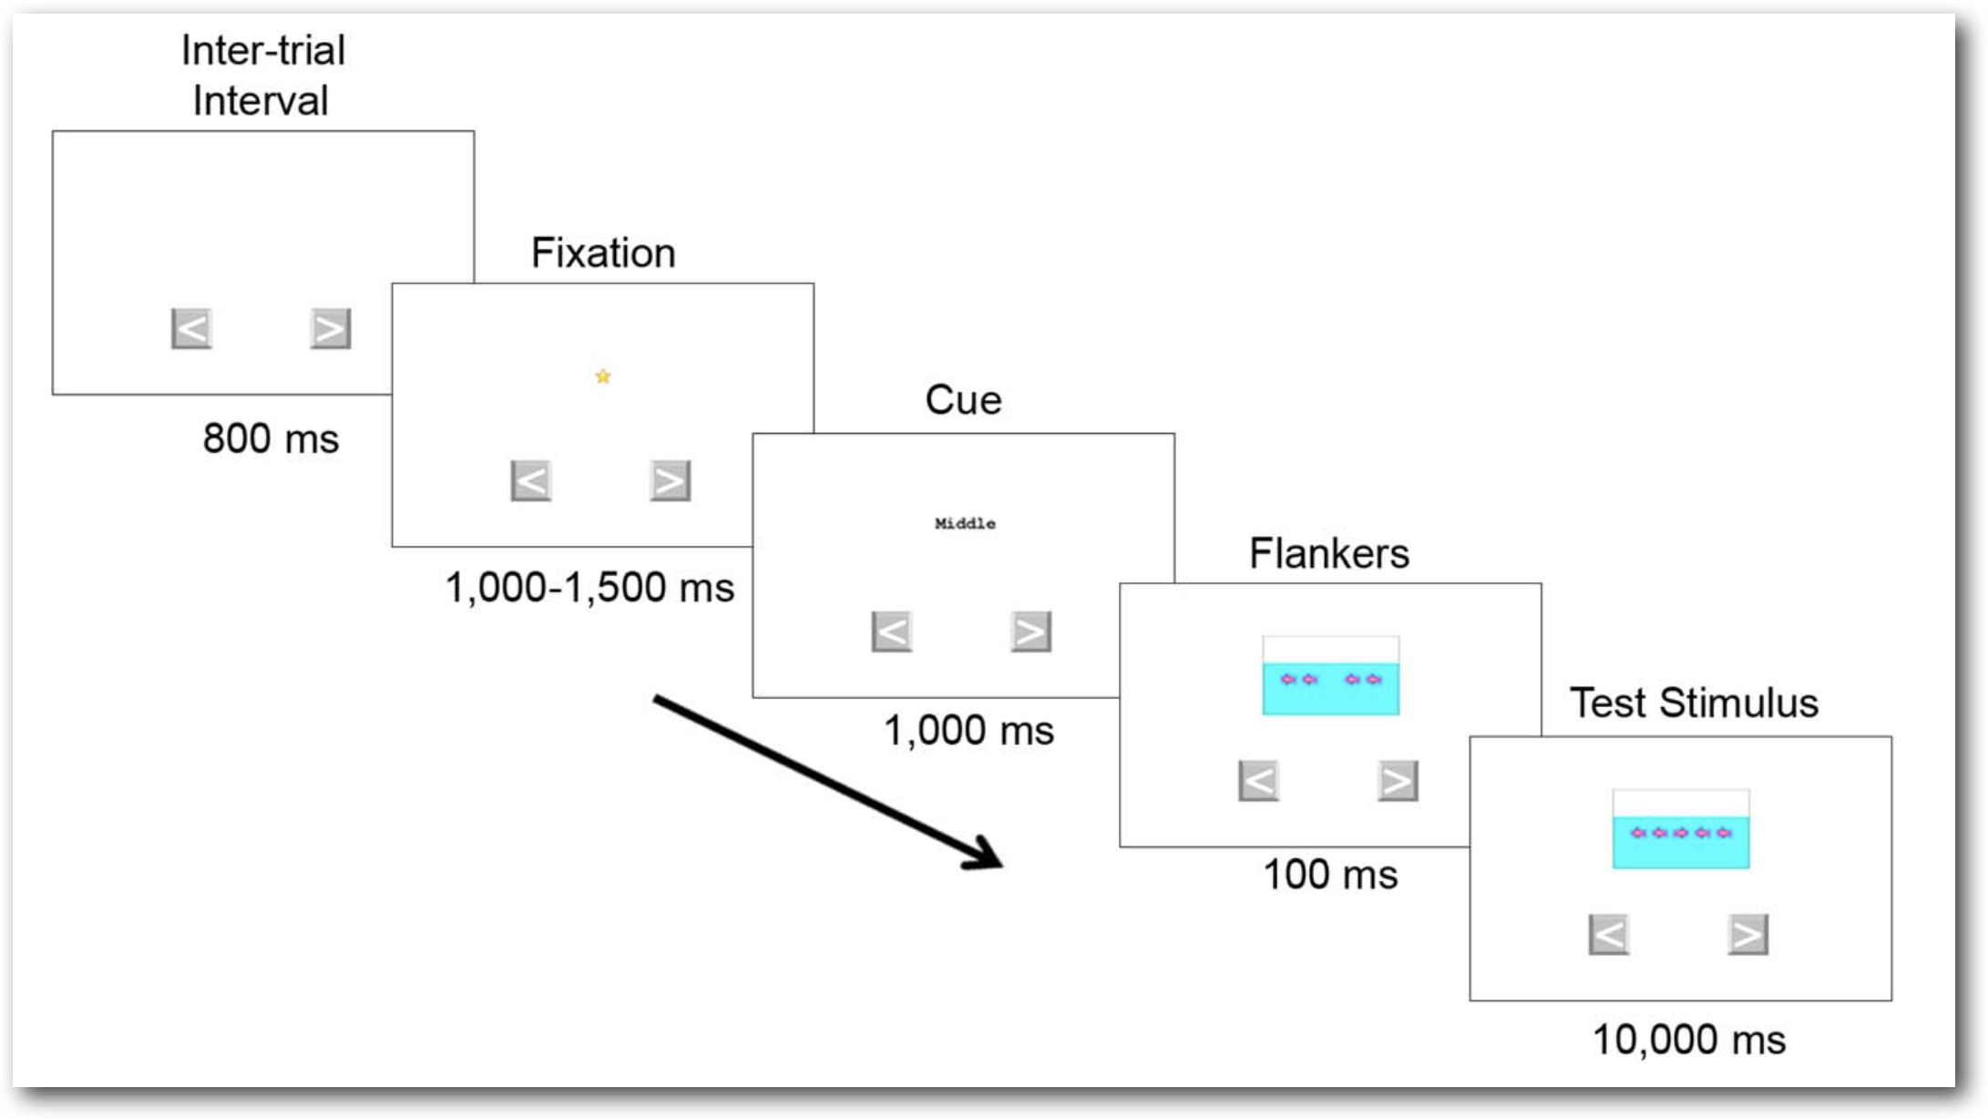
Flanker 抑制控制和注意力测试
实验说明
Flanker任务同时测量参与者的注意力和抑制控制。该测试要求参与者将注意力集中在目标刺激上，同时抑制对干扰刺激（flankers）的注意力。有时中间刺激与干扰刺激指向相同的方向（一致），有时指向相反的方向（不一致）。
实验设计
练习部分：4次（2正2反），答对3个及以上，进入正式实验，否则增加两轮练习，若在第三次中仍未达到标准，则退出实验；正误均有音频反馈，答错则高亮正确答案，5s后没有反应则提示“请选择一个按键”
正式实验：20trials（每次incongruent前面有1-3个congruent，比例大概在13:7）

Slide 2
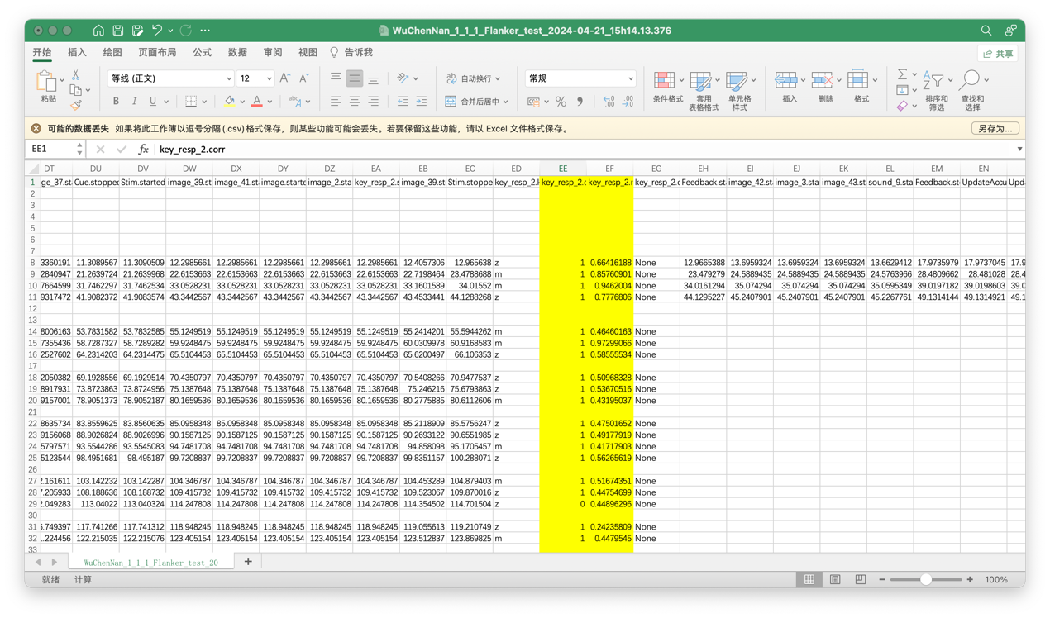
Flanker 抑制控制和注意力测试
计分方式
Flanker任务的计分方式通常基于反应时间和正确率，具体可以关注以下几个方面：
正确率：计算一致和不一致条件下的正确回答比例。干扰效应通常会导致错误率增加。
反应时间：计算一致和不一致条件下的平均反应时间。干扰效应往往会延长反应时间。在每种条件下只计算正确试次的反应时间，且反应时间必须大于或等于100毫秒，且不超过个体平均反应时间的3个标准差。
干扰效应：比较一致和不一致条件下的表现差异。显著的反应时间延迟或错误率增加可以表示干扰效应。较少受干扰影响的表现可以指示较好的注意力控制能力。
Attention - Flanker任务
结果表格 – 最相关的几列如右边所示
ISI：注视点时长
type：试次类型，exercise=练习试次，formal=正式实验试次
condition：实验条件，congruent=箭头方向一致，incongruent=箭头方向不一致
key_resp_2.corr：正确率，1=正确，0=错误
key_resp_2.rt：反应时（单位：秒）

Slide 3
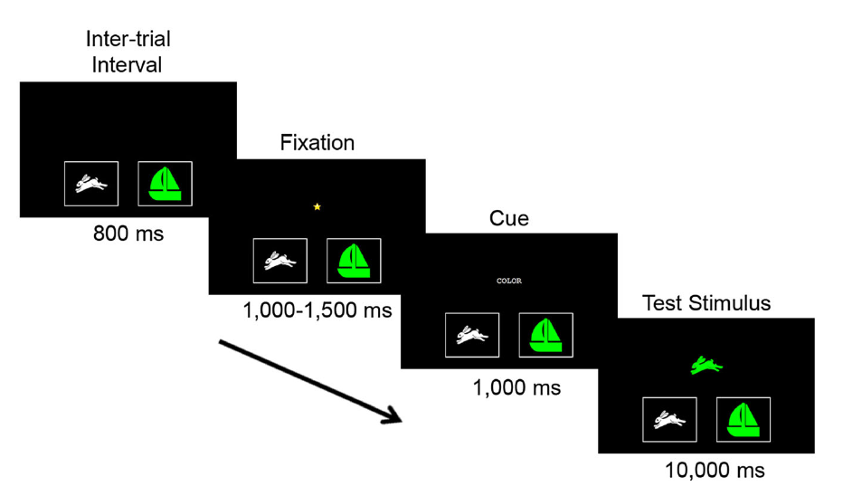
维度变化卡片分类测试 DCCS
实验说明
DCCS是一种衡量认知灵活性和执行功能的任务。该测试要求参与者将一系列测试卡片与目标卡片进行匹配，这些测试卡片上的图像在两个维度（例如颜色和形状）上有所不同。要求参与者首先根据一个维度（例如，颜色）进行选择，在完成一系列试次后，改变匹配的维度。在任务过程中，会要求参与者在两个维度之间切换，这要求他们抑制先前的匹配策略，并根据新的维度进行分类。
实验设计
练习部分：一轮练习有4次，练习成功要求做对四次中的三次，如果失败，练习环节最多重复三轮，若在仍未达到标准，则退出实验。形状匹配和颜色匹配分别有一个练习，练习环节正误均有反馈。
正式实验：颜色匹配和形状匹配混合出现，共 15 trials

Slide 4
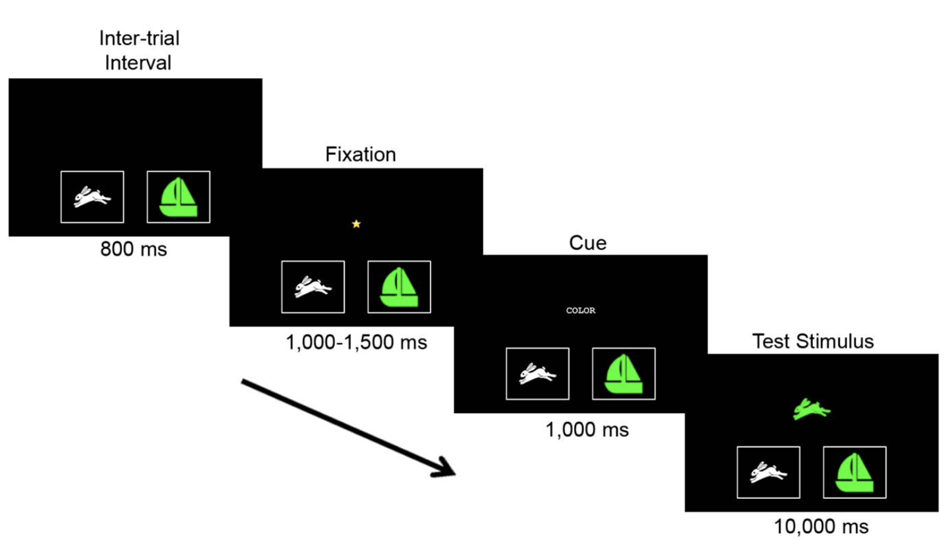
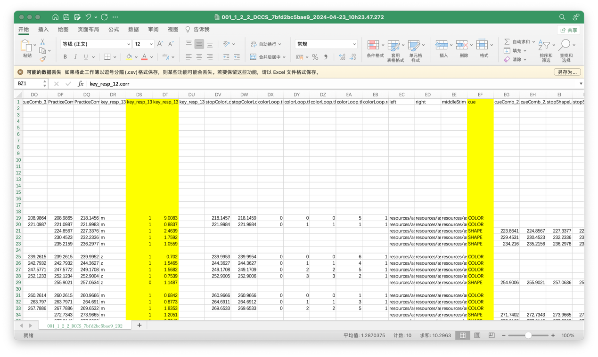
维度变化卡片分类测试 DCCS
计分方式
DCCS任务通常包括两种任务条件：
任务条件1：分类维度与先前试次相同，如连续按颜色维度将测试卡片与目标卡片进行匹配。
任务条件2：分类维度与先前试次不同，如由按颜色进行匹配切换为按形状进行匹配。
DCCS任务的计分方式通常基于反应时间和正确率，计分时先将全部试次整理为上述两种任务条件（维度相同/不同），具体可以关注以下几个方面：
正确率：计算参与者在每种任务条件下的正确回答比例。任务切换通常会导致错误率增加。
反应时间：计算每种任务条件下的平均反应时间。任务切换往往会延长反应时间。在每种条件下只计算正确试次的反应时间，且反应时间必须大于或等于100毫秒，且不超过个体平均反应时间的3个标准差。
切换成本：测量任务切换前后的表现差异。显著的反应时间延迟或错误率增加可以表示切换成本。切换成本=维度不同条件的正确率/反应时-维度相同条件的正确率/反应时。
Executive function - DCCS任务
结果表格 – 最相关的几列如右边所示
key_resp_3.corr：形状匹配练习试次的正确率，1=正确，0=错误
key_resp_3.rt：形状匹配练习试次的反应时（单位：秒）
key_resp_12.corr：颜色匹配练习试次的正确率，1=正确，0=错误
key_resp_12.rt：颜色匹配练习试次的反应时（单位：秒）
key_resp_13.corr：正式实验试次的正确率，1=正确，0=错误
key_resp_13.rt：正式实验试次的反应时（单位：秒）
cue：正式实验试次类型，SHAPE=形状匹配试次，COLOR=颜色匹配试次

Slide 5
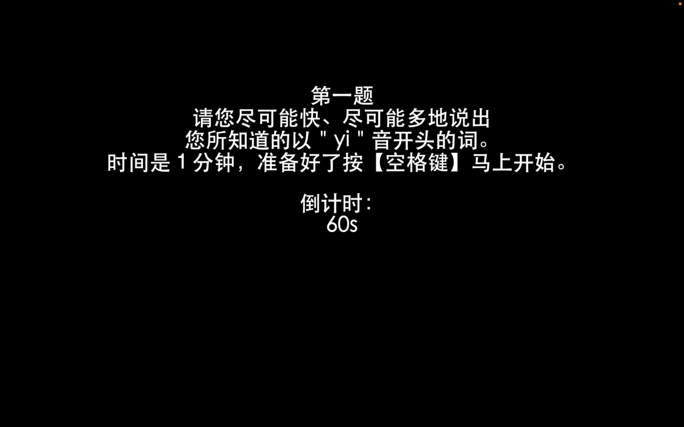
语音流畅性测试
实验说明
共包含两个 block，第一个 block 要求被试尽可能快、尽可能多地说出以“yi”音开头的词；第二个 block 要求被试尽可能快、尽可能多地说出以“fa”音开头的词。
对回答的词语字数不作限制，例如可以是二字词语(如“一对”)，也可以是三字词语(如“一个人”)、四字词语(如“一生一世”)；组词满足音节相同即可，音调可以不同，例如“发呆”“发带”。
记分规则: 统计一分钟以内正确的反应词的个数。

Slide 6
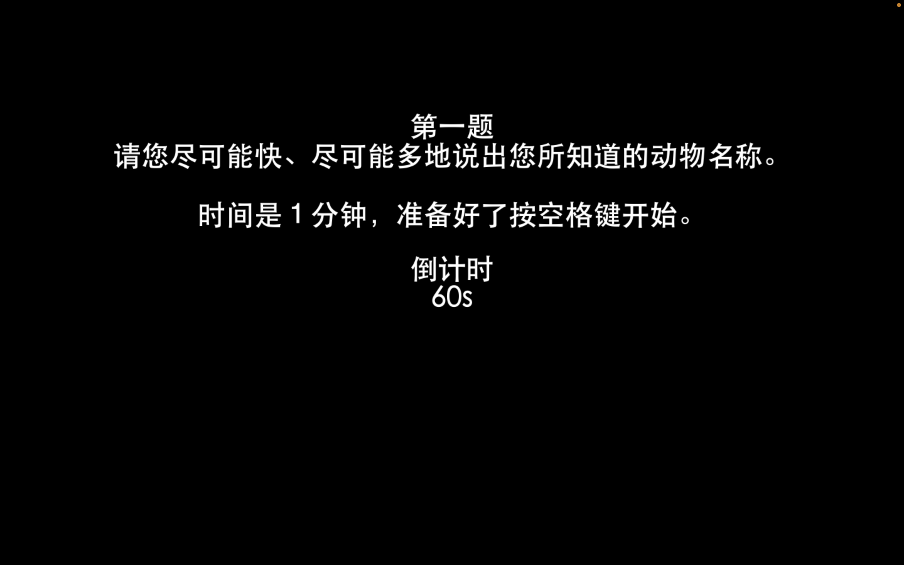
语义流畅性测试
实验说明
共包含两个 block，第一个 block 要求被试尽可能快、尽可能多地说出动物名称词；第二个 block 要求被试尽可能快、尽可能多地说出食物名称词。
记分规则: 统计一分钟以内正确的反应词的个数。

Slide 7
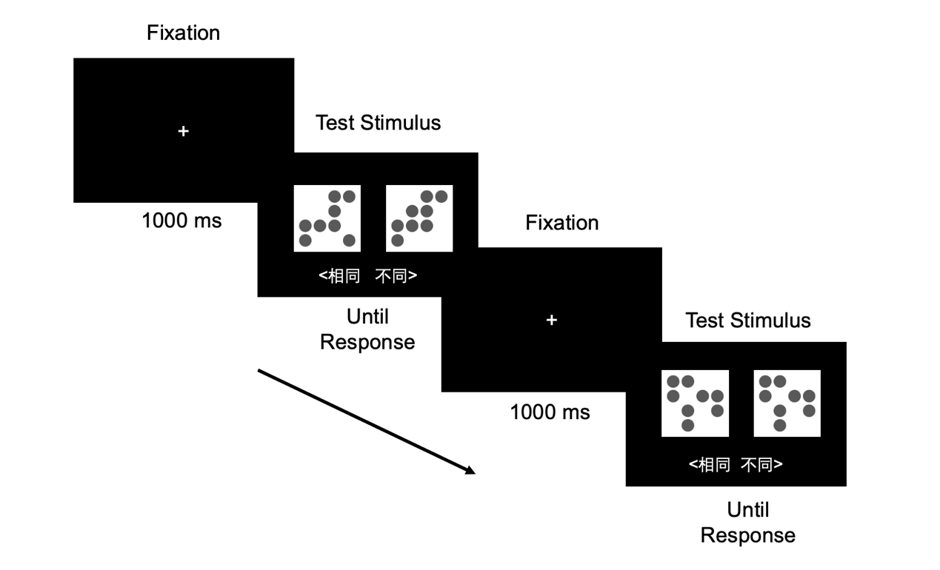
模式比较处理速度测试
实验说明
实验设计
模式比较处理速度测试被用来测量处理速度，属于空间能力的一个方面。该测试要求参与者快速比较一对图案，并判断它们是否相同或不同。
首先呈现一个“+”注视点1000ms，然后呈现刺激，刺激为两张包含八个点的图案，在屏幕左右两边同时呈现，要求被试判断两张图案是“相同”还是“不同”，并按键反应。待被试做出按键反应后刺激消失，接着呈现下一试次。
练习实验 12 trials，正确率需达到60%才能够进入正式实验，练习实验每个试次提供正误反馈，反馈呈现时间为1000ms；每个block结束后提供这一block的平均正确率和反应时反馈，反馈呈现时间为1000ms。
正式实验 12 trials为一个block，共 4 个blocks，试次后无正误反馈；每个block结束后提供这一block的平均正确率和反应时反馈，反馈呈现时间为1000ms。
实验结束后自动下载数据。

Slide 8
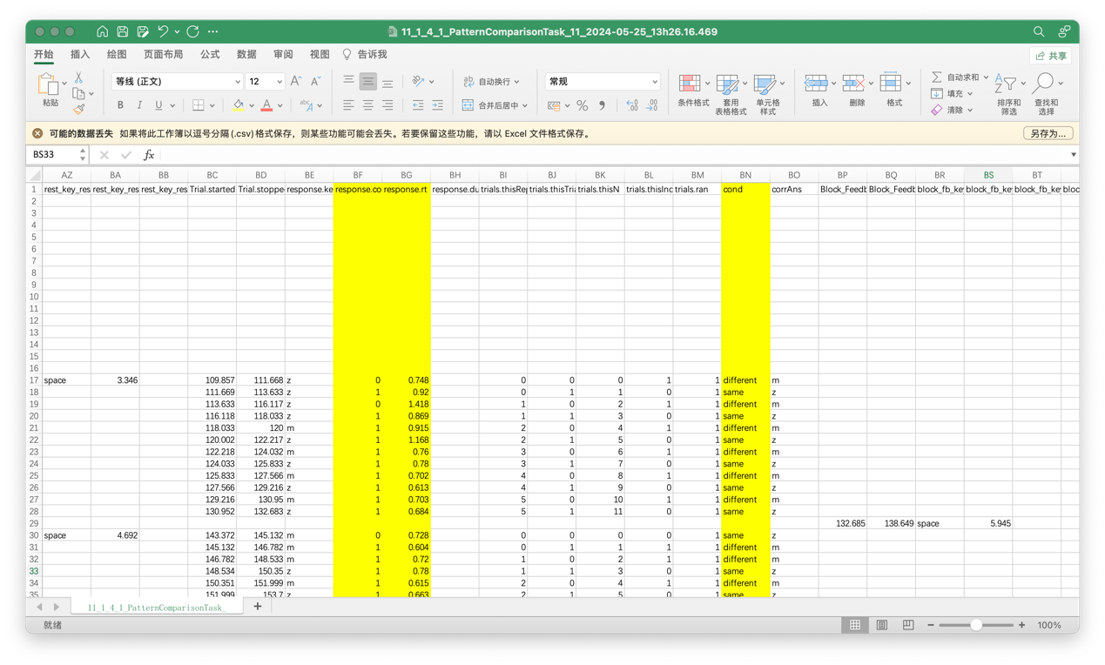
模式比较处理速度测试
计分方式
模式比较处理速度测试的计分方式通常基于反应时间和正确率，具体可以关注以下几个方面：
正确率：计算参与者在任务中的正确回答比例。
反应时间：计算参与者在任务中的平均反应时间。只计算正确试次的反应时间，且反应时间必须大于或等于100毫秒，且不超过个体平均反应时间的3个标准差。
Processing speed – 模式比较处理速度任务
练习试次：
prac_response.corr: 练习试次的正确率，1=正确，0=错误；
prac_response.rt: 练习试次的反应时（单位：秒）
prac_cond：练习试次类型，same=左右两边图案相同，different=左右两边图案不同
正式试次：
response.corr：正式实验试次的正确率
response.rt：正式实验试次的反应时（单位：秒）
cond: 正式实验试次类型
结果表格 – 最相关的几列如右边所示

Slide 9
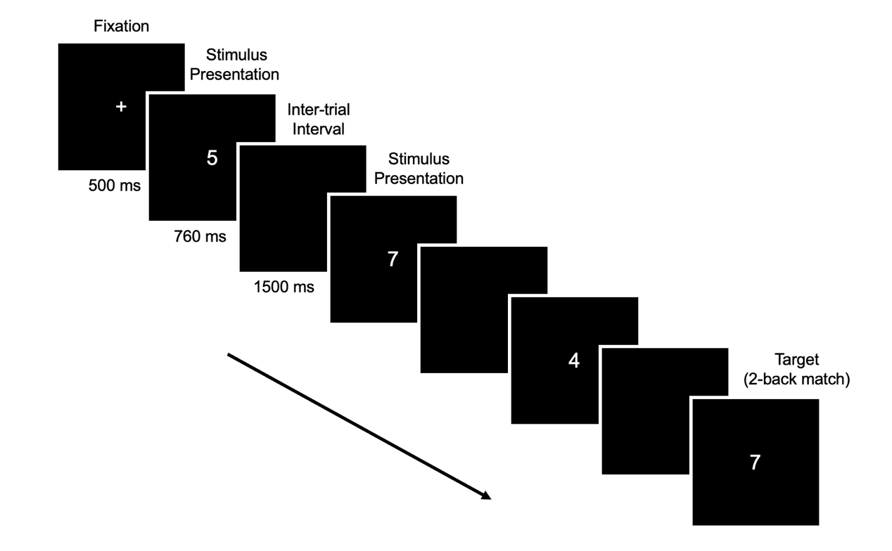
N-Back 测试
实验说明
N-back任务是一种用于评估和训练工作记忆的任务。该测试要求参与者将当前呈现的刺激与之前第n个刺激进行比较，以判断它们是否相同。例如，当n=2时，比较的是当前刺激和前面相隔一个位次的刺激是否相同。
实验设计
首先呈现一个“+”注视点 500 ms，然后呈现刺激 760 ms，刺激之间的空屏为 1500 ms，要求被试在看到刺激后又快又好地做出反应；
练习实验 10 trials，正确率需达到60%才能够进入正式实验，练习实验每个试次提供正误反馈；
正式实验 10 trials为一个block，共 4 个blocks，试次后无正误反馈；
实验结束后自动下载数据。

Slide 10
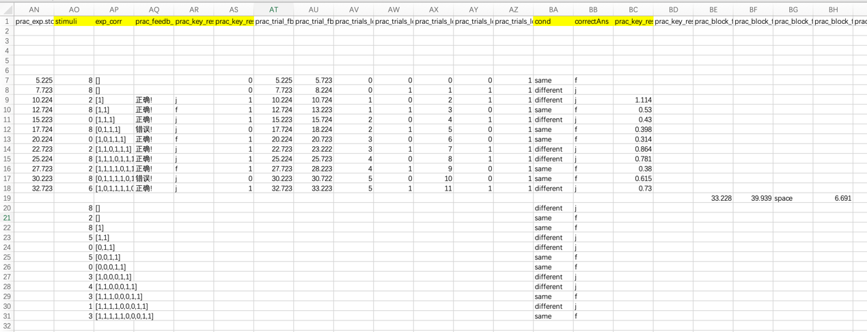
N-Back 测试
计分方式
N-Back任务的计分方式通常基于反应时间和正确率，具体可以关注以下几个方面：
正确率：计算参与者在任务中的正确回答比例。
反应时间：计算参与者在任务中的平均反应时间。只计算正确试次的反应时间，且反应时间必须大于或等于100毫秒，且不超过个体平均反应时间的3个标准差。
Working memory – N-Back任务
stimuli: 每一试次呈现的刺激；
exp_corr: 正确率列表，每一试次的正确率会加入到列表的最前端；
prac_feedb_text: 正误反馈；
prac_key_resp.keys: 被试按键；
prac_key_resp.corr: 每一试次的正确率（正式实验的正确率请见表格【key_resp.corr】列）；
cond: 实验条件（相同/不同）；
correctAns: 正确答案；
prac_key_resp.rt: 每一试次的反应时（正式实验的反应时请见表格【key_resp.rt】列）
注：数据分析时需剔除每个block的最前面两个试次（因为不需要做反应）。
结果表格 – 最相关的几列如右边所示

Slide 11
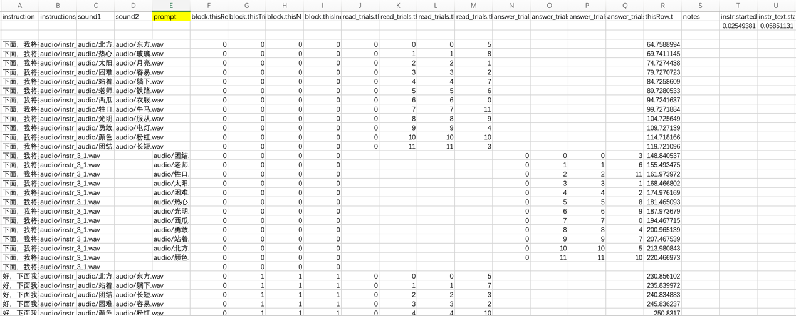
词语配对联想学习测试
实验说明
计分方式
该测验有12对词，每个词由两个字组成，包括容易(成对联想词间有关系)和困难(成对词间无逻辑关系)成对词各6对，容易联想包括反义词(如困难-容易)、同类词(如太阳-月亮)和从属词(如牲口-马车)各两对；困难联想包括具体-具体(如西瓜-衣服)、抽象-具体(如勇敢-电灯)和抽象-抽象(光明-服从)成对词各两对，用以检查对不同成对词的学习记忆情况。
每对词以3s的速度播放，两对词之间间隔2s，12对词随机排列，共播放3遍，即被试有3次学习机会，但每遍播放的顺序不一样。每播放完1遍，实验程序播放每对词的前面一个词(即线索词)，要求被试答出后面一个词来(即反应词)，使用Psychopy 中的Microphone控件录音(本地运行的录音文件扩展名为.wav，在线实验的录音文件扩展名为.webm)。
分为容易、困难以及两者之和3种分数，每遍播放完后容易的词答对1个计0.5分，满分为3分；困难的词答对1个计1分，满分为6分。分别计算每遍回忆的容易词对分数、困难词对分数以及两者之和，总分为3次回忆的得分总和，满分27分。计分时，需根据被试回答的录音文件，对照表1，人工手动计分
结果表格
prompt列记录了每遍回忆时的线索词

Slide 12
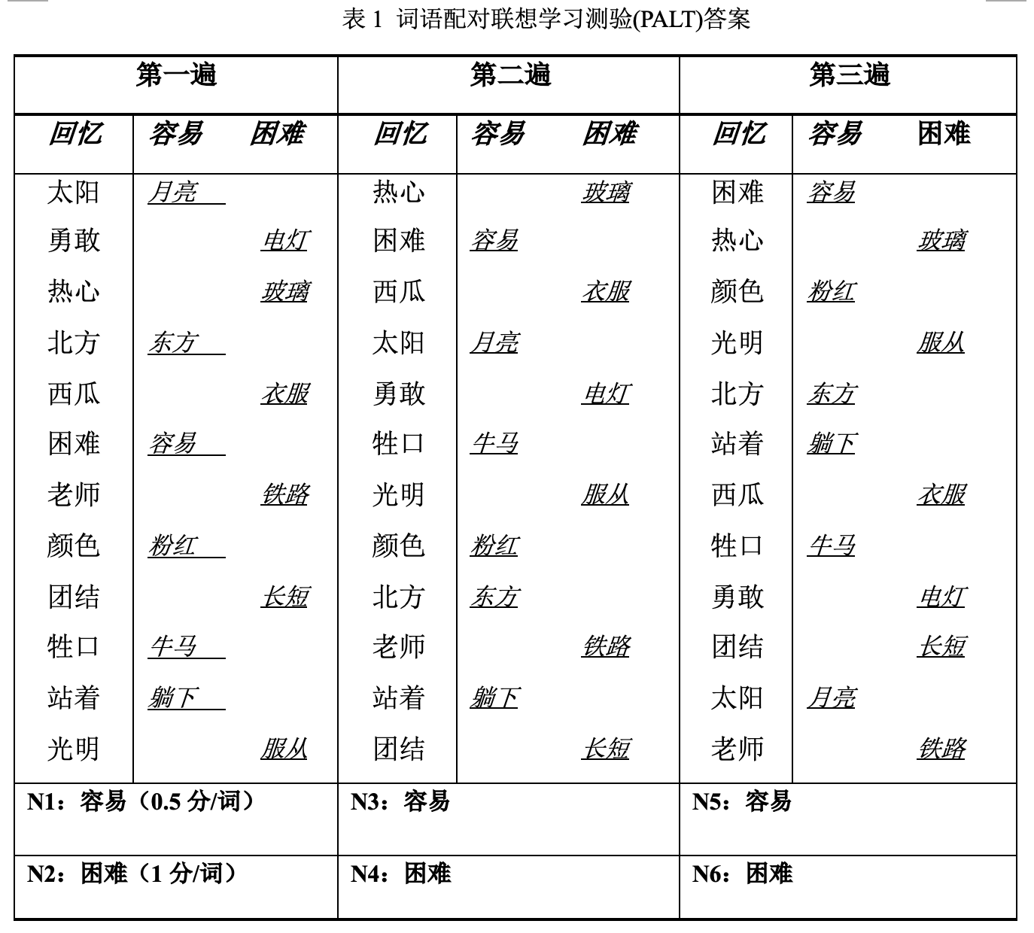
词语配对联想学习测试
N7：容易总得分：N1+N3+N5：_____________（满分9分）
N8：困难总得分：N2+N4+N6: _____________（满分18分）
N9: 得分总和：_____________(N7+N8，满分27分)
全部回忆结束后，询问被试：“请问您刚才是用什么方法记忆的？” 如果被试说不出，举一个被试记忆成功的困难联想的例子：“比如西瓜和衣服，您用了什么方法么？” 根据受试者的回答判断其是采用了机械记忆还是利用了记忆策略。
N10 记忆方法：_______________
1机械记忆 2 采用策略通过建立联系进行记忆

